Slide 1
Od 2018 roku Powiatowy Zespół nr 4 Szkół Ekonomiczno-Gastronomicznych w Oświęcimiu realizuje projekt
”Utworzenie i rozwój Centrum Kompetencji Zawodowych branży turystyczno - gastronomicznej Powiatu Oświęcimskiego”
współfinansowany ze środków Unii Europejskiej
i budżetu Państwa

Slide 2
W ramach realizowanego projektu uczniowie i nauczyciele przedmiotów zawodowych uczestniczyli w wielu różnego rodzaju kursach i warsztatach.
Uczestnicy po zakończeniu kursów otrzymali certyfikaty potwierdzające ich dodatkowe kwalifikacje i umiejętności zawodowe. Uczniowie ekonomika uczący się w zawodach branży turystyczno-gastronomicznej uczestniczyli w kursach:
prawo jazdy kategorii B,
barmański I i II stopnia,
baristyczny I i II stopnia,
kuchnia molekularna,
kuchnia orientalna,
animator wolnego czasu,
nowoczesne trendy w gastronomii,
marketing internetowy,
pracownik recepcji.
kelnerski,
garnirowania napojów mieszanych.

Slide 3
W czasie ferii i wakacji uczniowie realizowali staże zawodowe u pracodawców poznając zawód, którego się uczą w szkole.
Zdobywali doświadczenie, które w przyszłości ułatwi im start na rynku pracy.
Za swoją pracę otrzymali stypendium stażowe.
Uczniowie, którzy uzyskują wysokie wyniki w nauce otrzymują w ramach projektu stypendium.

Slide 4
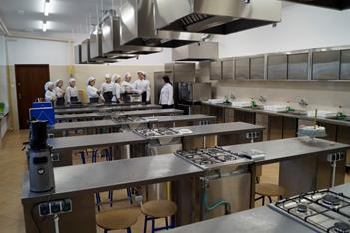
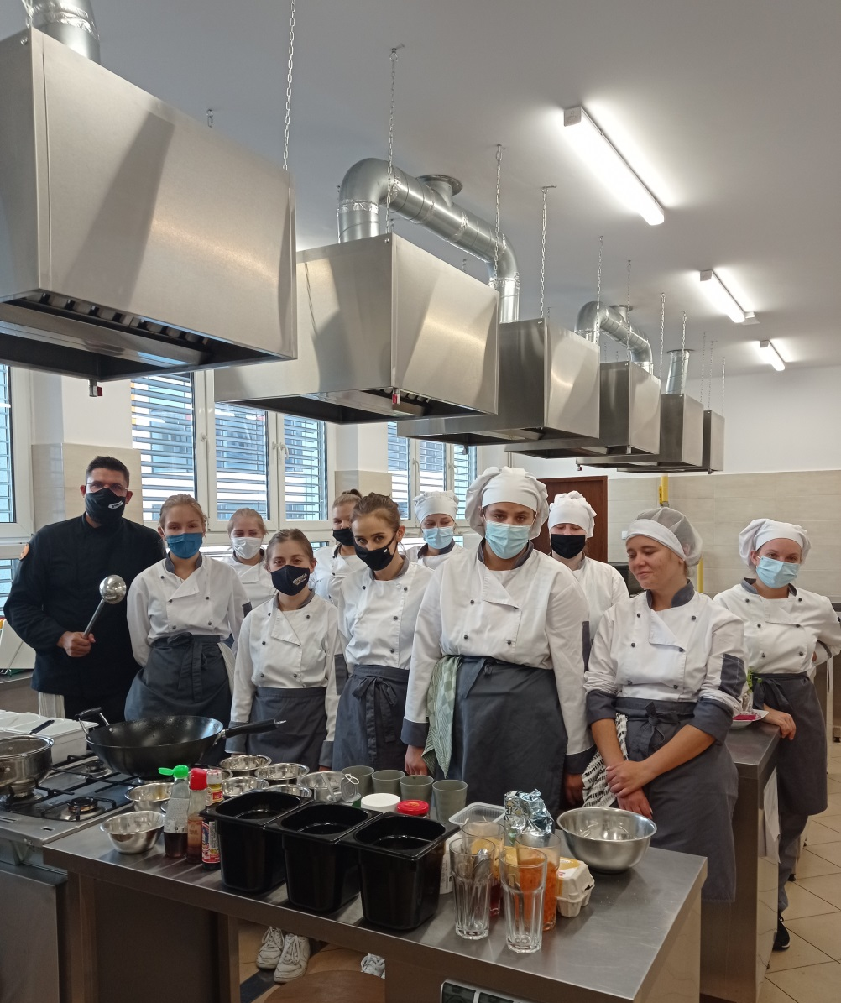
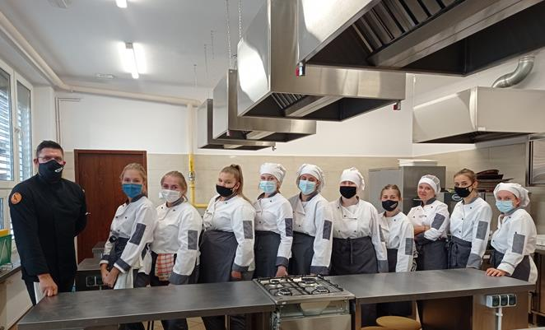
Uczymy się w nowoczesnej pracowni

Slide 5
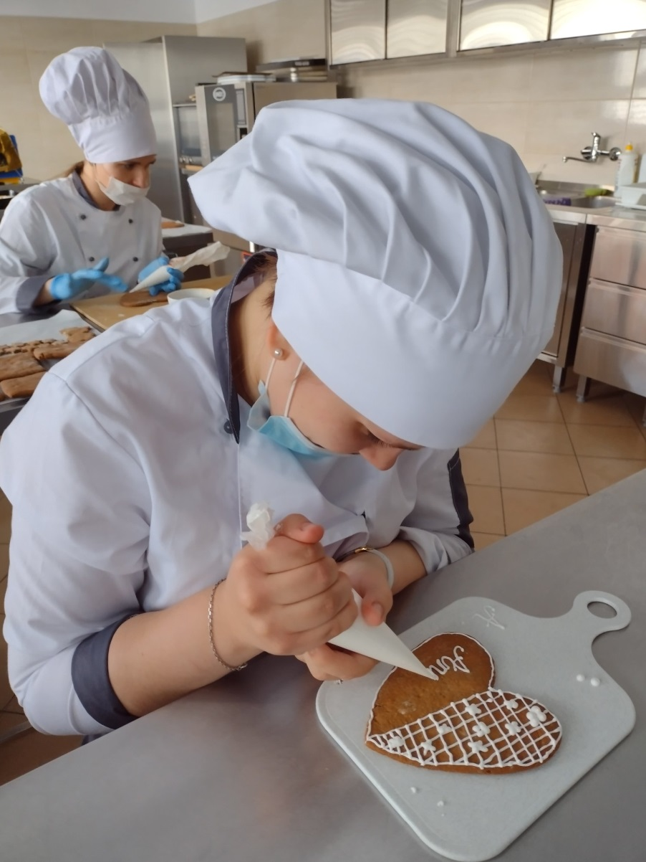
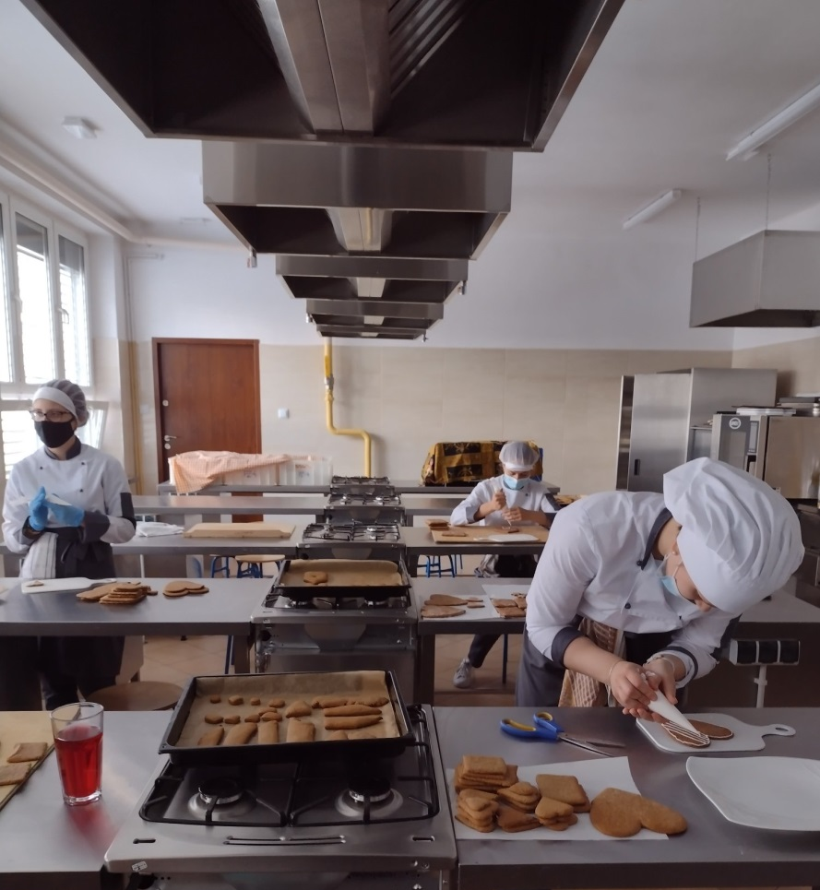
Warsztaty cukiernicze

Slide 6
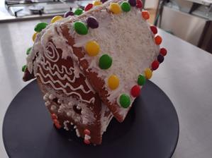
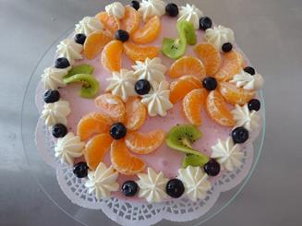

Slide 7
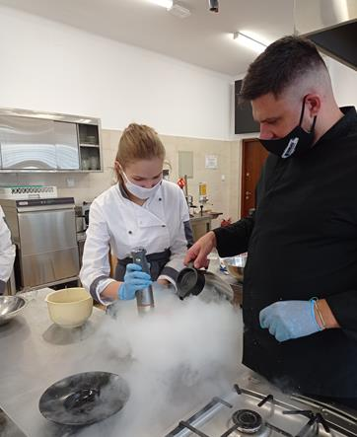
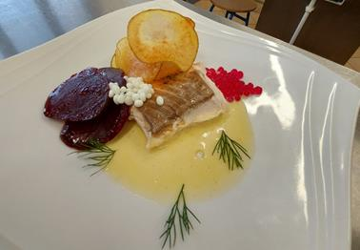
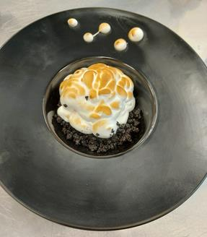
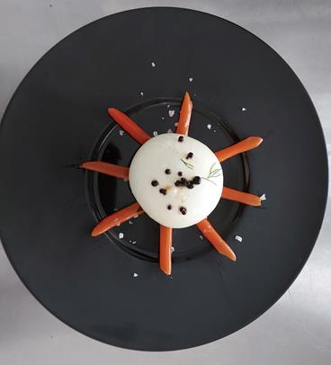
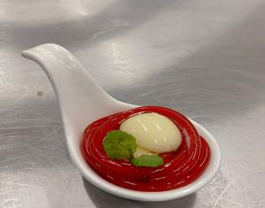
kuchnia molekularna

Slide 8
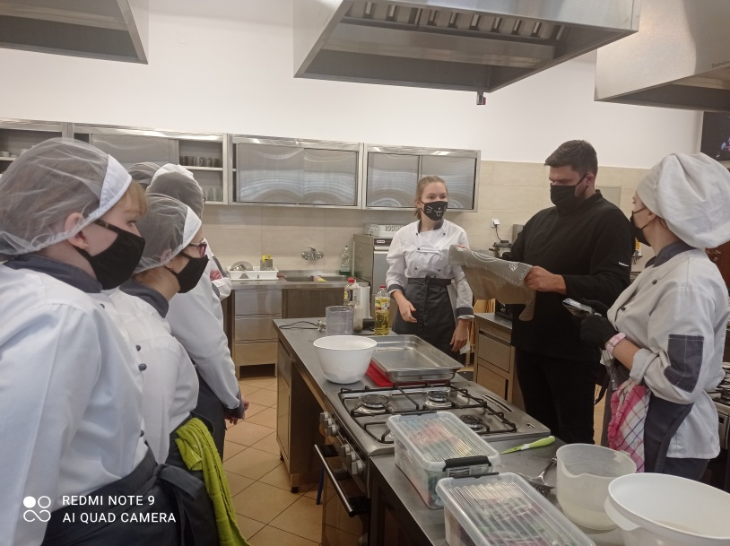
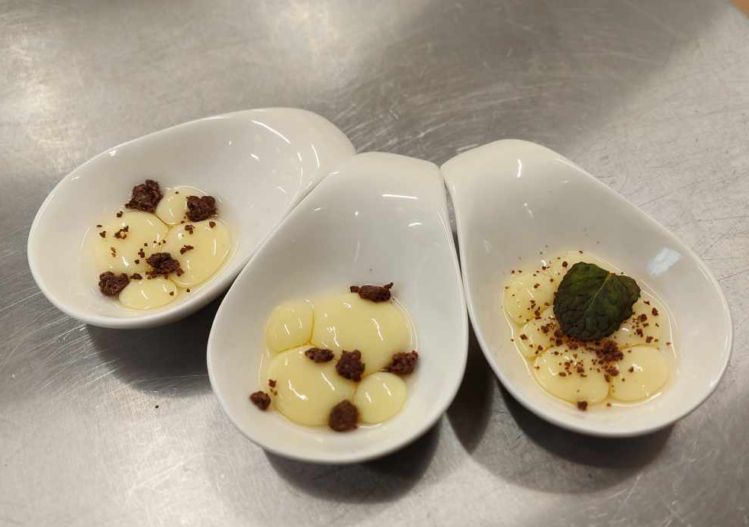
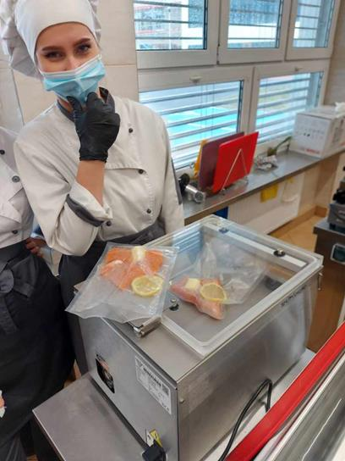
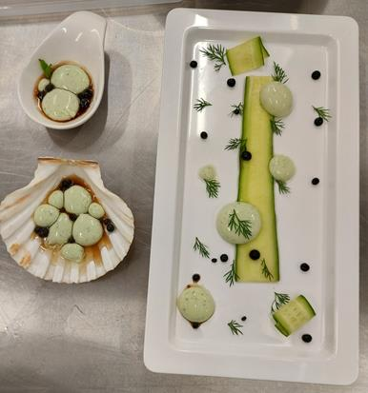

Slide 9
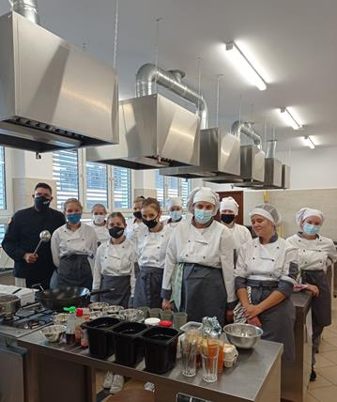
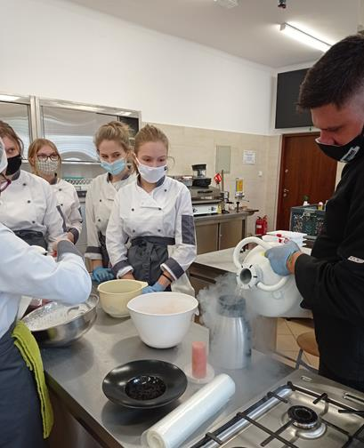
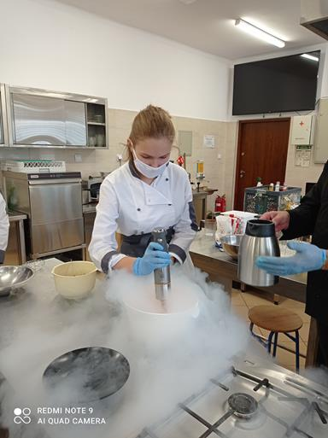
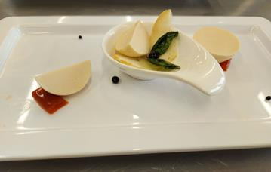

Slide 10
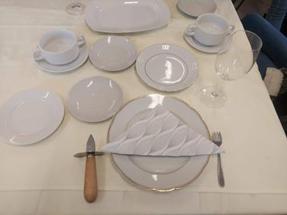
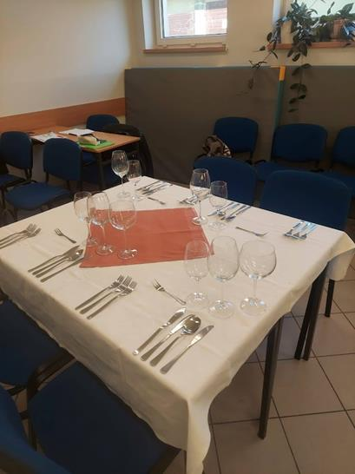
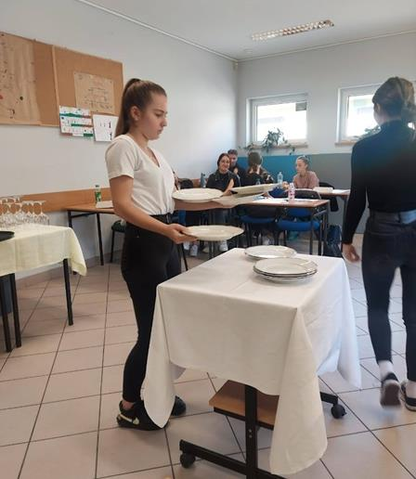
Kurs kelnerski

Slide 11
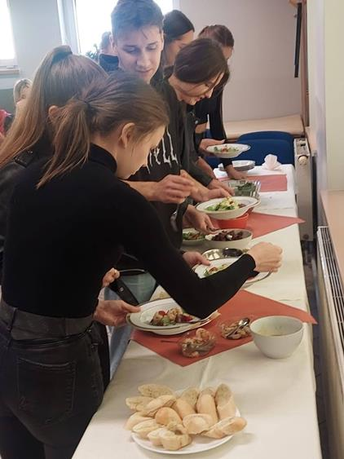
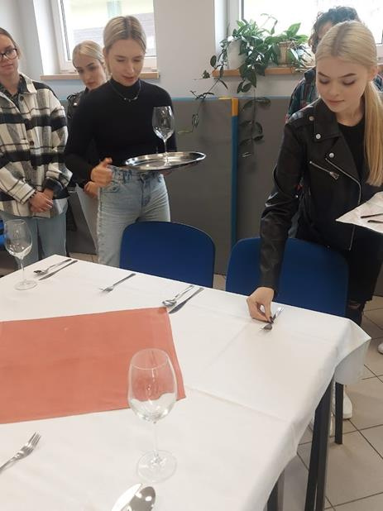
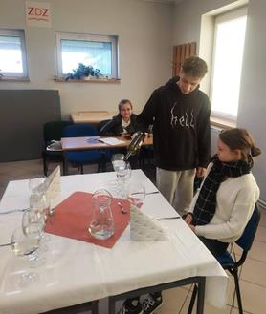

Slide 12
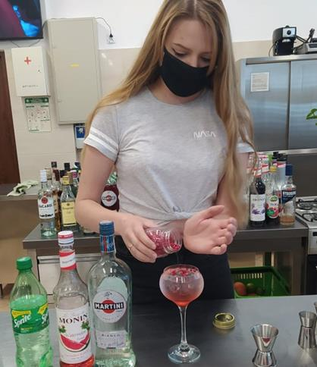
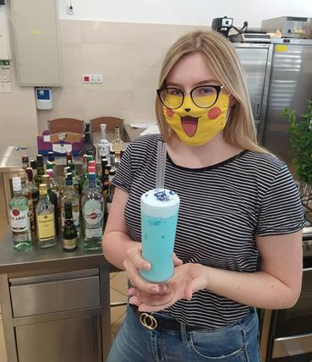
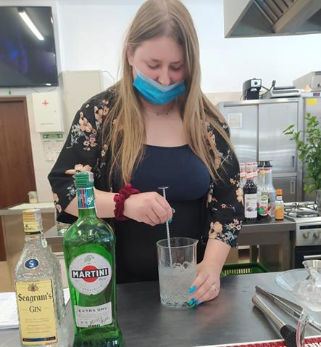
Kurs barmański I i II stopnia

Slide 13
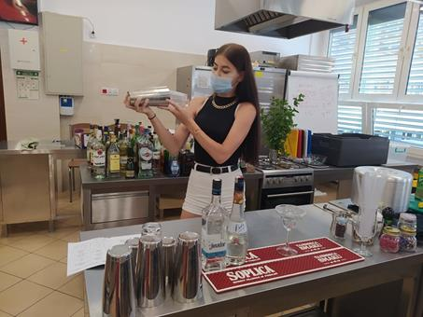
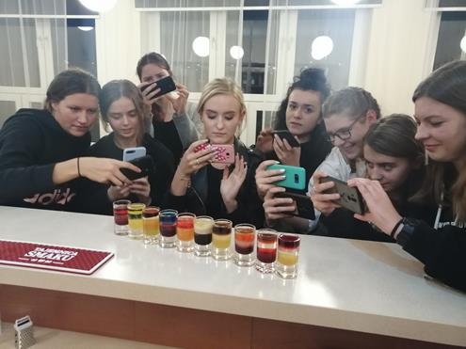
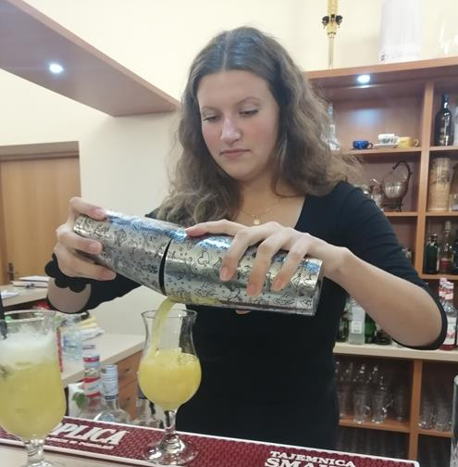
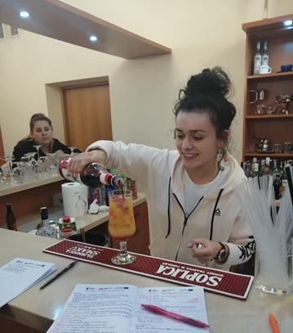
Kurs barmański I i II stopnia

Slide 14
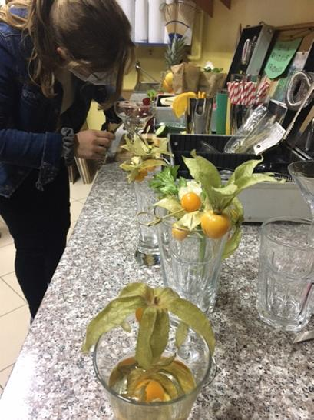
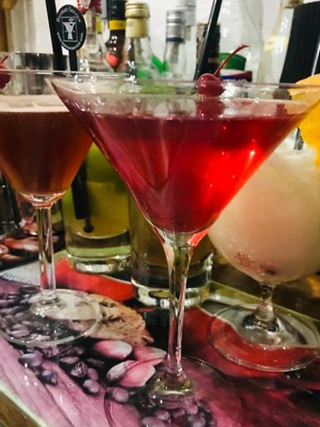
Garnirowanie napojów mieszanych

Slide 15
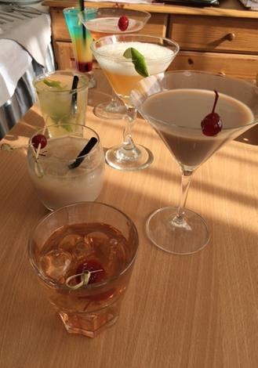
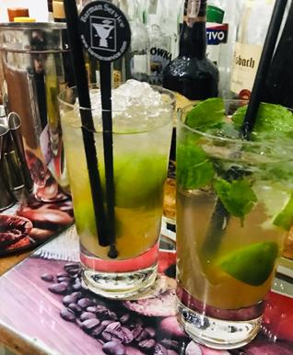

Slide 16
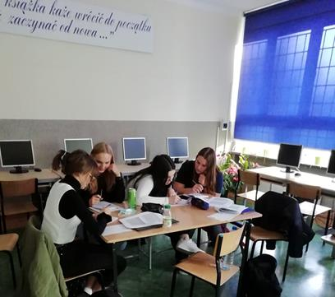
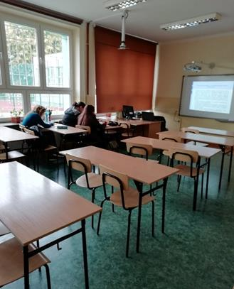
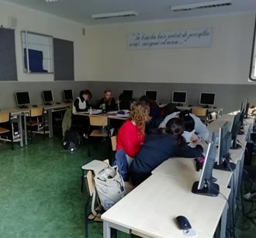
Pracownik recepcji

Slide 17
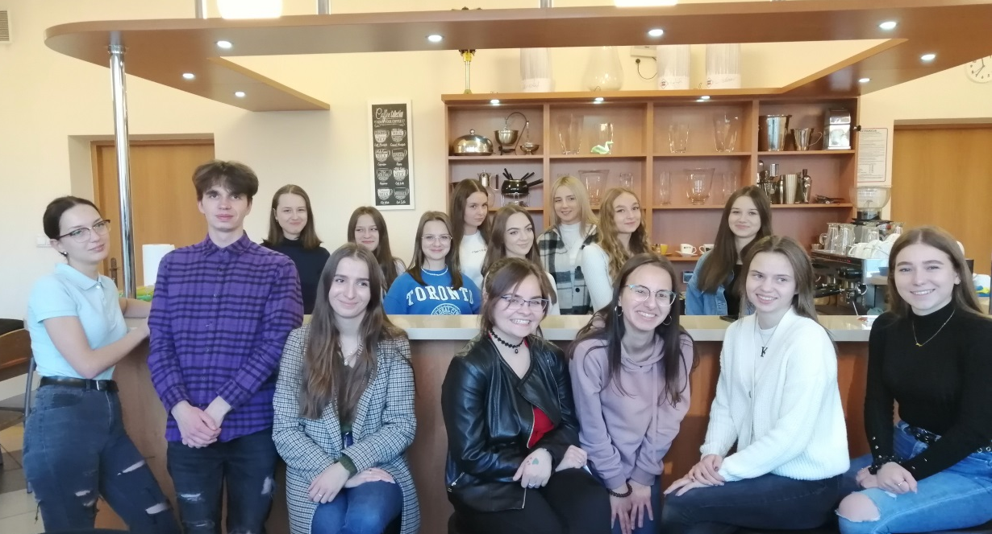
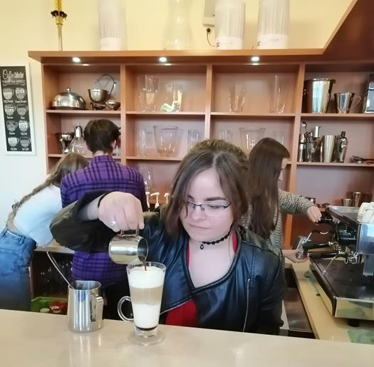
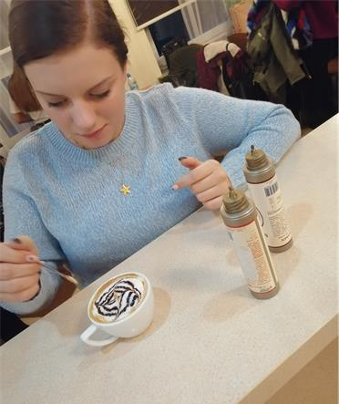
barista I stopnia + Latte Art

Slide 18
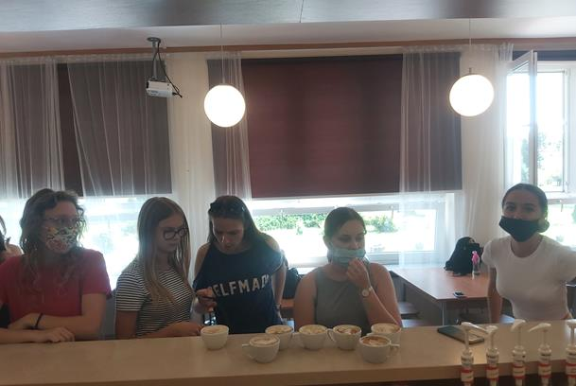
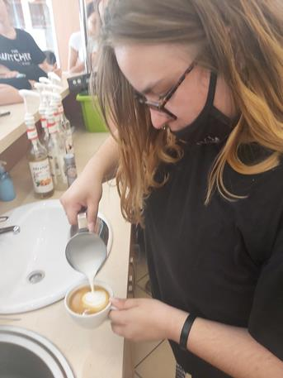
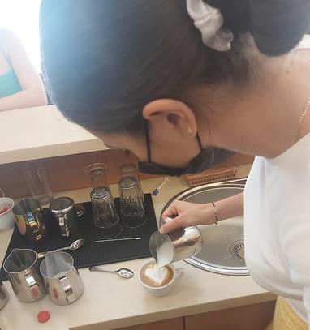

Slide 19
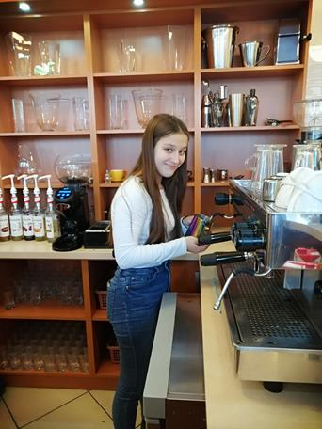
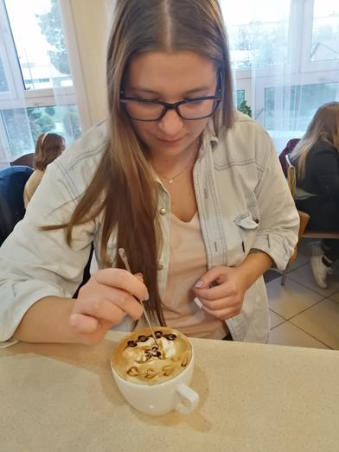
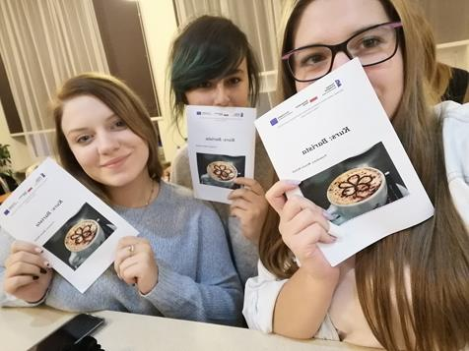

Slide 20
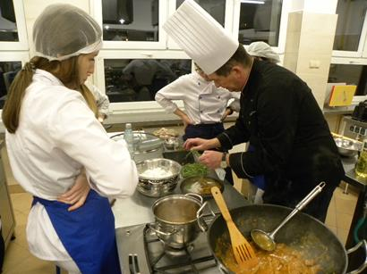
Warsztaty kuchni orientalnej

Slide 21
Animator wolnego czasu

Slide 22
Kurs prawa jazdy kategorii B

Slide 23
Kursy kadry pedagogicznej

Slide 29
Staże zawodowe
Uczniowie Powiatowego Zespołu Nr 4 Szkół Ekonomiczno-Gastronomicznych w Oświęcimiu uczący się w różnych zawodach realizowali staże zawodowe w ramach projektu ”Utworzenie i rozwój Centrum Kompetencji Zawodowych branży turystyczno - gastronomicznej Powiatu Oświęcimskiego” współfinansowanego ze środków Unii Europejskiej i budżetu Państwa.
Młodzież pracowała u wybranych przez siebie pracodawców poznając zawód, którego się uczą w szkole. Mieli możliwość sprawdzić się w swoim zawodzie, uzupełnić wiedzę teoretyczną zdobytą w szkole i sprawdzić ją praktycznie. Nabywają doświadczenia w realnym środowisku pracy, co będzie dla nich dodatkowym atutem po skończeniu szkoły na rynku pracy.

Slide 30
Uczniowie realizowali staże zawodowe w wielu różnych firmach, m.in.:
Unirest Oświęcim sp. z o.o., sp.k. „Hampton by Hilton”,
Restauracji Chata na Zaborskiej,
Capri Pizza Bistro & Cafe,
Firmie Handlowo-Usługowej Molo Resort,
Connect Tour,
F&C Marek Pieczka w Oświęcimiu.
Biuro Rachunkowe ASPEKT Aleksandra Wawro,
CAPRI PIZZA BISTRO & CAFE,
Centrum Ogrodnicze Bożena Bucka, Oświęcim-Rajsko,
F.H.U. Jarosław Kania, Gościnie na Rozdrożu w Libiążu,
Oliwia Maciejowska, FOOD TRUCK MEXICO,
Portobello Ristorante „Omerta”s.c.,
Restauracja – Pizzeria „TAWERNA” Agnieszka Czerwik,
Restauracja Tarniówka, Plac Tarniówka 1 w Osieku.

Slide 32
”Utworzenie i rozwój Centrum Kompetencji Zawodowych branży turystyczno - gastronomicznej Powiatu Oświęcimskiego”
Dziękujemy za możliwość uczestniczenia w wielu bardzo dobrych kursach.

